Slide 1
SISTEMA E PRODUTOS FINANCEIROS

Slide 2
OBJETIVOS

Slide 3

Educar para a Cidadania:
Sistema e Produtos Financeiros
Consolidar o ensino da Literacia Financeira e Empreendedorismo na componente curricular de Cidadania e Desenvolvimento
Estabelecer as bases para uma colaboração estruturada e contínua entre Instituições do Ensino Superior (IES), Escolas e Autoridades de Supervisão
(Banco de Portugal, Autoridade de Supervisão de Seguros e de Fundos de Pensões
e Comissão de Mercado de Valores Mobiliários)
OBJETIVOS
Nova Estratégia Nacional para a Cidadania (ENEC)
Aprendizagens Essenciais

Slide 4
Educar para a Cidadania:
Sistema e Produtos Financeiros
Saber gerir dinheiro, compreender decisões económicas e fazer escolhas conscientes, com o olhar no futuro, são competências fundamentais para a vida adulta e em sociedade.
Quanto mais cedo começarmos a desenvolvê-las, mais preparados estaremos para enfrentar os desafios do futuro e contribuir para uma sociedade mais equilibrada e sustentável.
Ministro da Educação, Ciência e Inovação, Professor Doutor Fernando Alexandre

Slide 5
História do dinheiro

Slide 6
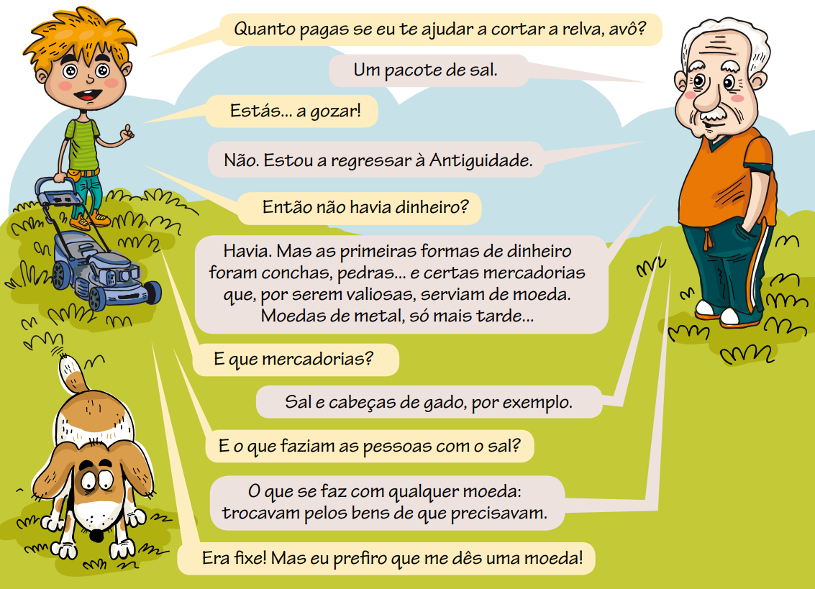
Educar para a Cidadania:
Sistema e Produtos Financeiros

Slide 7
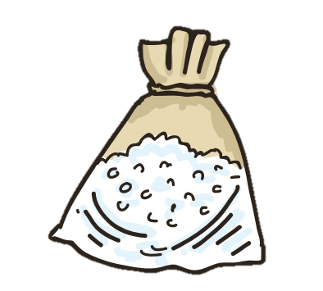
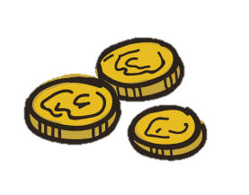
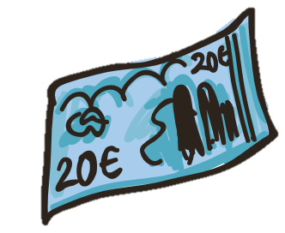
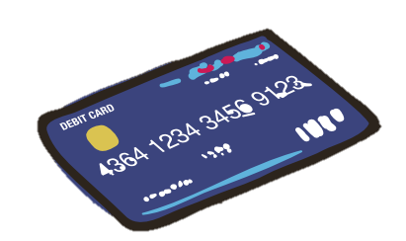

Educar para a Cidadania:
Sistema e Produtos Financeiros
Troca
direta
Moeda
mercadoria
Moeda Metálica
Papel
Moeda
Cartão de débito

Slide 8
Educar para a Cidadania:
Sistema e Produtos Financeiros
Troca
direta
Moeda
mercadoria
Moeda Metálica
Papel
Moeda
Cartão de débito
As primeiras transações comerciais faziam-se trocando um bem por outro bem

Slide 9
Educar para a Cidadania:
Sistema e Produtos Financeiros
Troca
direta
Moeda
mercadoria
Moeda Metálica
Papel
Moeda
Cartão de débito
- Por serem consideradas valiosas as primeiras formas de dinheiro foram conchas, pedras, peles, búzios ou certas mercadorias como o gado e o sal

Slide 10
Educar para a Cidadania:
Sistema e Produtos Financeiros
Troca
direta
Moeda
mercadoria
Moeda Metálica
Papel
Moeda
Cartão de débito
O ouro, a prata e o cobre (considerados metais preciosos), começaram, a certa altura, a ser utilizados nas trocas comerciais
Faziam-se pequenas placas metálicas com um peso correspondente a um valor combinado. Nasciam, assim, as primeiras moedas

Slide 11
Educar para a Cidadania:
Sistema e Produtos Financeiros
Troca
direta
Moeda
mercadoria
Moeda Metálica
Papel
Moeda
Cartão de débito
Com o desenvolvimento do comércio, o transporte de grandes quantidades de moeda, para além de incómodo, era arriscado
Os comerciantes passaram, então, a deixar o seu dinheiro guardado junto de pessoas de confiança, que lhes entregavam, como garantia, um papel assinado, indicando a soma depositada (recibos)
Nasciam, assim, os primeiros bancos e as primeiras notas (recibos)

Slide 12
Educar para a Cidadania:
Sistema e Produtos Financeiros
Troca
direta
Moeda
mercadoria
Moeda Metálica
Papel
Moeda
Cartão de débito
Com o desenvolvimento da tecnologia, surgiu o pagamento através de cartões

Slide 13
3
Qual É a nossa moeda?

Slide 14

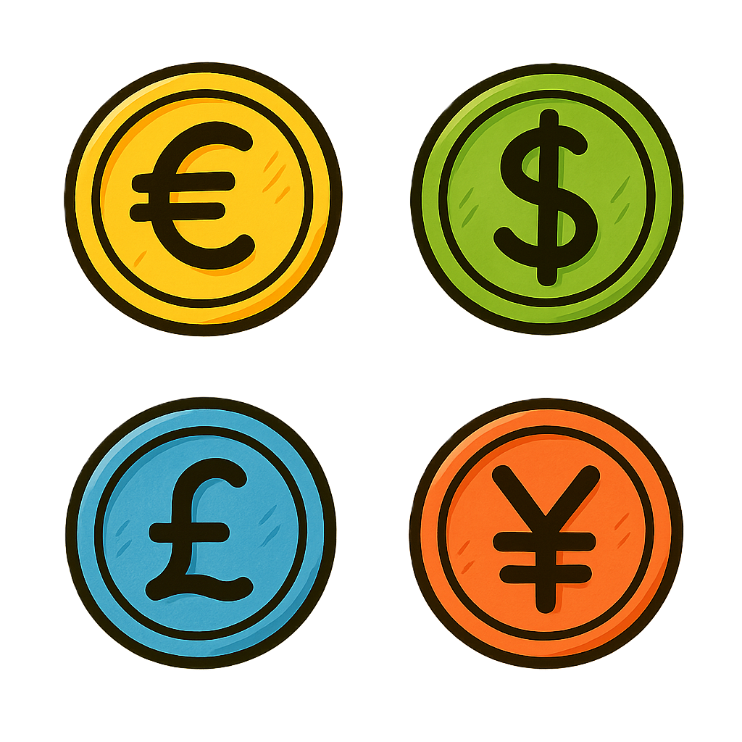
Educar para a Cidadania:
Sistema e Produtos Financeiros
Nem todos os países do mundo utilizam a mesma moeda.
Por exemplo:
No japão é usado o iene
Em Inglaterra é usada a libra esterlina
Nos EUA é usado o dólar

Slide 15

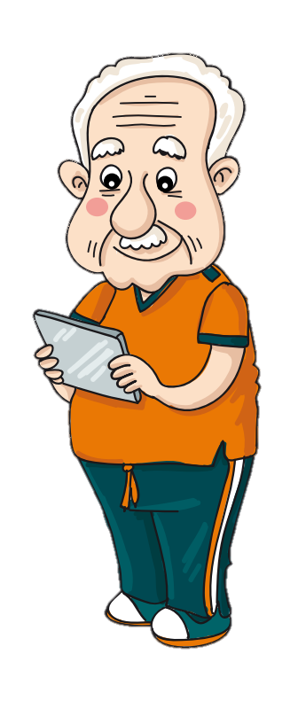

Educar para a Cidadania:
Sistema e Produtos Financeiros
E qual é a nossa moeda?
Essa é fácil…
Eu também sei!

Slide 16
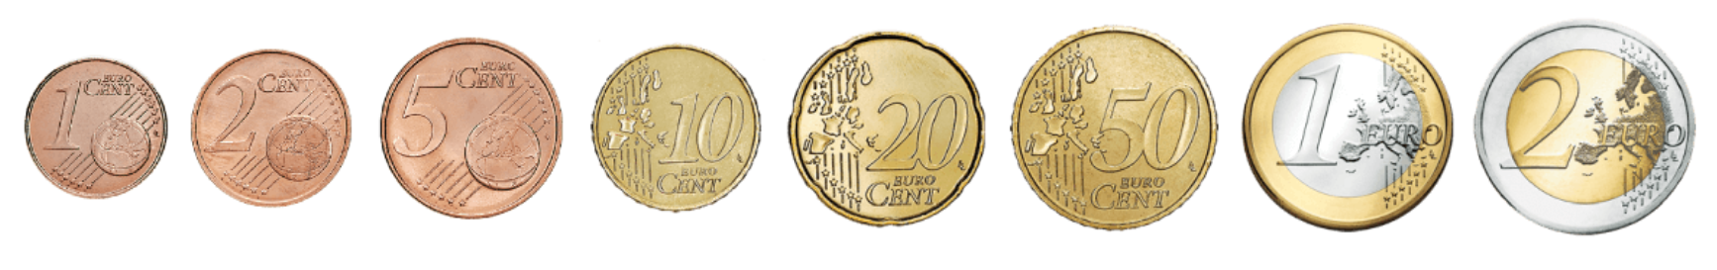
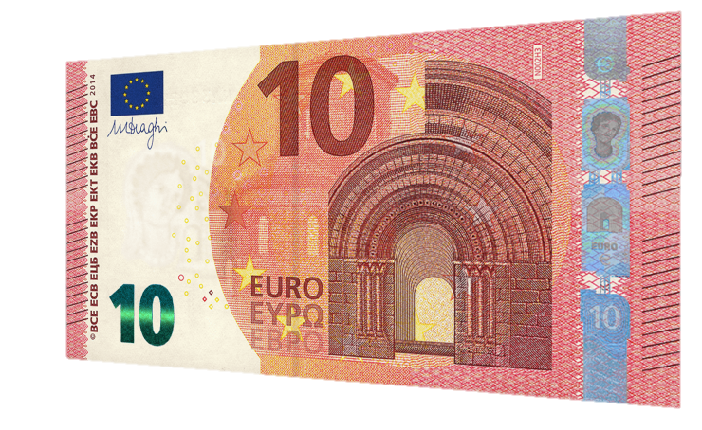
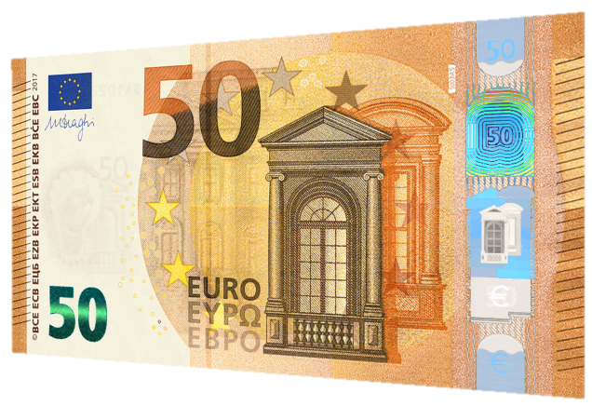
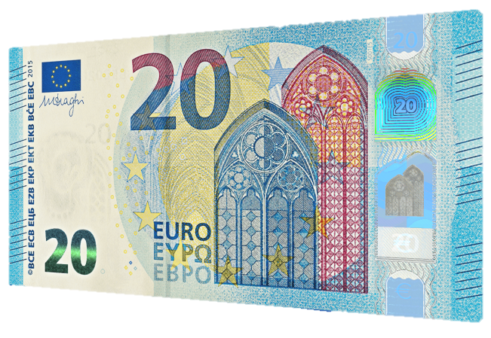
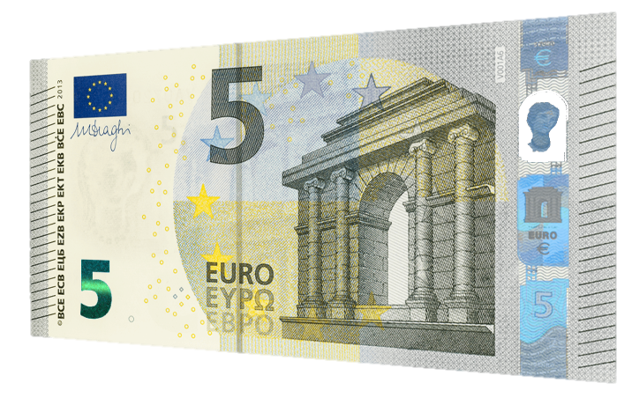
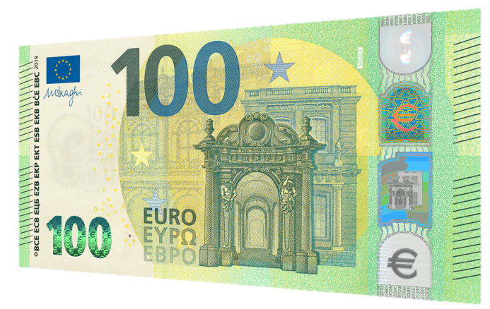
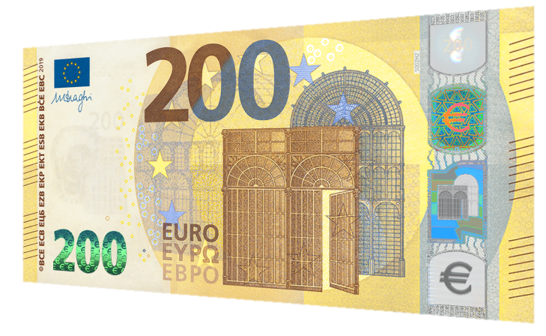
Educar para a Cidadania:
Sistema e Produtos Financeiros
Em 2002, Portugal adotou o Euro (€) e deixou de utilizar o Escudo
Moedas
Notas

Slide 17
Educar para a Cidadania:
Sistema e Produtos Financeiros
Nem todos os países da União Europeia (UE) utilizam o Euro como moeda oficial
Exemplos de países que não têm o Euro:
  Suécia
  Dinamarca
  Hungria

Slide 18
Jogo: Que moeda falta?

Slide 19
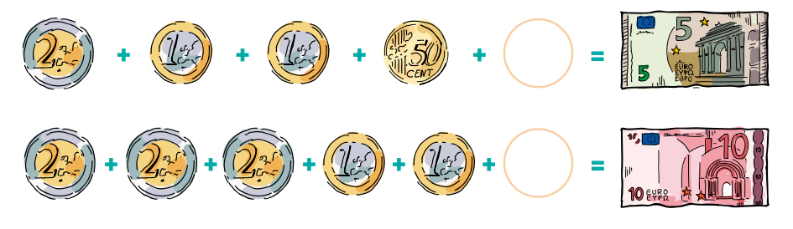
Educar para a Cidadania:
Sistema e Produtos Financeiros

Slide 20
Educar para a Cidadania:
Sistema e Produtos Financeiros

Slide 21
4
O QUE SÃO
MEIOS DE PAGAMENTO?

Slide 22


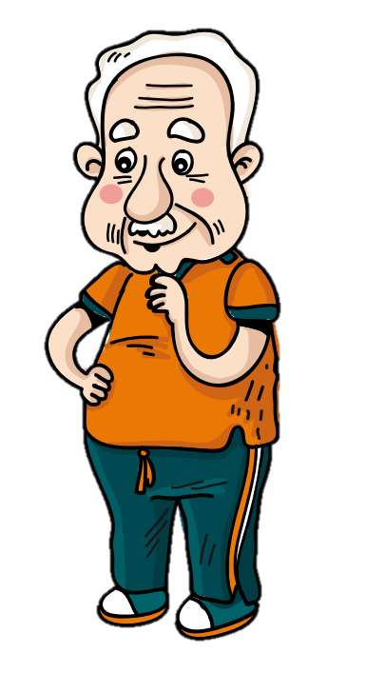

Educar para a Cidadania:
Sistema e Produtos Financeiros
O que são meios de pagamento, avô?
São as diferentes formas que temos para pagar as nossas compras.
Clara
Avô Mário

Slide 23
Educar para a Cidadania:
Sistema e Produtos Financeiros
O que fazes com estes meios de pagamento?
Avô Mário

Slide 24



Educar para a Cidadania:
Sistema e Produtos Financeiros
Faço compras…
Eu também!
O Tomás compra…
Cronómetro
Bola de futebol
Pastilha elástica
Camisola
A Clara compra…
Ganchos novos
Comida
Material escolar
Caneta
Tomás
Clara
Meios de pagamento

Slide 25
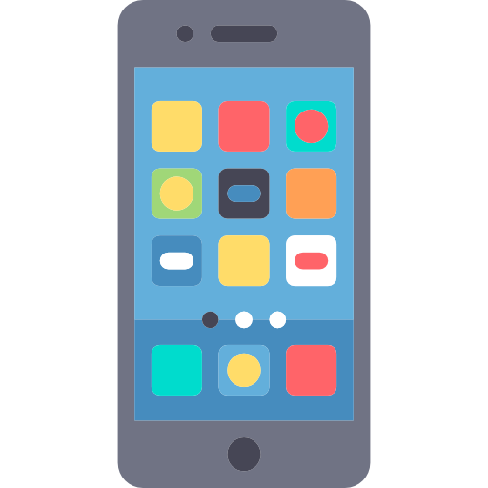
Educar para a Cidadania:
Sistema e Produtos Financeiros
Os meios de pagamento a utilizar devem ser adequados ao tipo de compra, tendo em consideração as suas características e finalidades. Ora vejam!
Avô Mário

Slide 26
Educar para a Cidadania:
Sistema e Produtos Financeiros
Moedas
Servem para pagar quantias muito pequenas
São mais pesadas que as notas, por serem metálicas
É possível trocá-las por notas
Notas
Servem para pagar quantias médias
São mais cómodas que as moedas, porque são de papel (são mais leves)
Avô Mário

Slide 27
Educar para a Cidadania:
Sistema e Produtos Financeiros
Cartões de débito
Servem para pagar normalmente quantias mais elevadas
São utilizados no multibanco e nas lojas
São plásticos
Podem ser utilizados em formato digital
O que posso fazer com o cartão de débito?
Levantar dinheiro
Fazer compras
Transferir dinheiro de uma conta para a outra
Verificar o dinheiro que entrou e saiu da conta
Avô Mário

Slide 28
Exercício: Qual o meio de pagamento mais adequado?
Notes:
Nota: Neste exercício não existe uma resposta certa ou errada, o que se pretende é que os alunos façam uma reflexão sobre o meio de pagamento que faz mais sentido ser utilizado em função do custo do produto. Os três meios de pagamento apresentados são passíveis de ser utilizados em qualquer uma das situações.

Slide 29

Educar para a Cidadania:
Sistema e Produtos Financeiros
Moedas
Notas
Cartão de débito
Garrafa de água

Slide 30

Educar para a Cidadania:
Sistema e Produtos Financeiros
Moedas
Notas
Cartão de débito
Sofá

Slide 31

Educar para a Cidadania:
Sistema e Produtos Financeiros
Moedas
Notas
Cartão de débito
Camisola

Slide 32
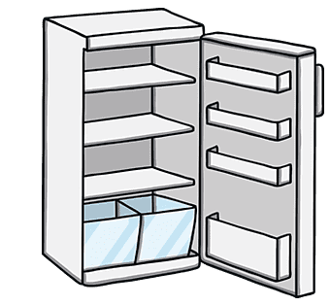
Educar para a Cidadania:
Sistema e Produtos Financeiros
Moedas
Notas
Cartão de débito
Frigorífico

Slide 33

Educar para a Cidadania:
Sistema e Produtos Financeiros
Moedas
Notas
Cartão de débito
Dois livros

Slide 34
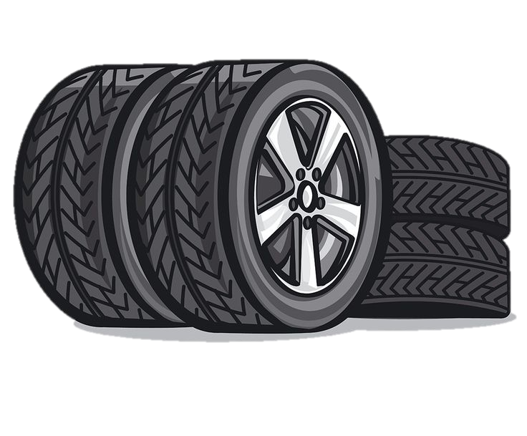
Educar para a Cidadania:
Sistema e Produtos Financeiros
Moedas
Notas
Cartão de débito
Pneus do carro

Slide 35
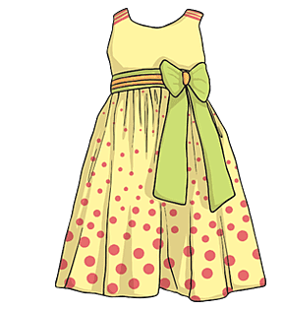
Educar para a Cidadania:
Sistema e Produtos Financeiros
Moedas
Notas
Cartão de débito
Vestido

Slide 36

Educar para a Cidadania:
Sistema e Produtos Financeiros
Moedas
Notas
Cartão de débito
Caneta

Slide 37

Educar para a Cidadania:
Sistema e Produtos Financeiros
Moedas
Notas
Cartão de débito
Chapéu de chuva

Slide 38
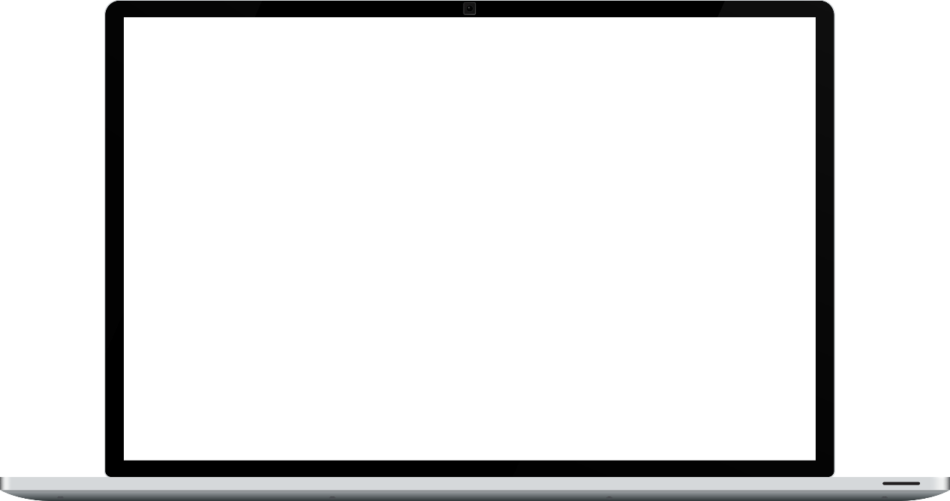
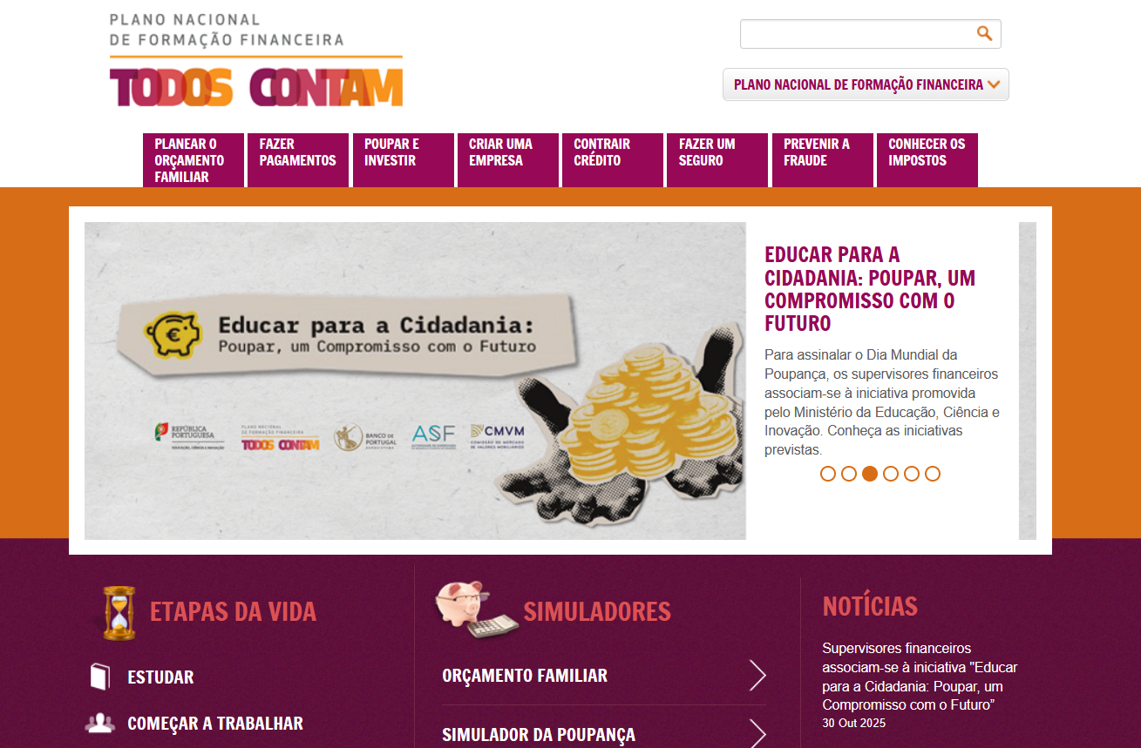
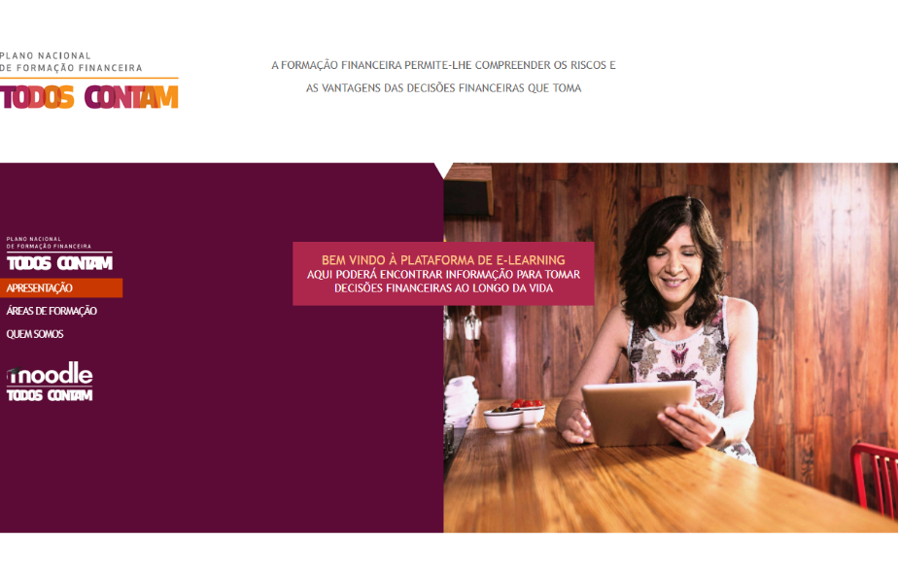
Educar para a Cidadania:
Sistema e Produtos Financeiros
ONDE ENCONTRAR MAIS INFORMAÇÃO?
Portal Todos Contam
https://www.todoscontam.pt
Plataforma de e-learning
Todos Contam
https://elearning.todoscontam.pt/
Notes:
O Portal Todos Contam (PTC) (www.todoscontam.pt) é o portal do Plano Nacional de Formação Financeira (PNFF), que inclui conteúdos e ferramentas de educação financeira (como simuladores) dedicadas ao tema da poupança, versando ainda áreas como o planeamento do orçamento familiar, a contratação de crédito e seguros, bem como a prevenção de burlas ou fraudes através de canais digitais.
Os conteúdos estão organizados por áreas temáticas e por etapas da vida como “Estudar” e “Começar a trabalhar”, para facilitar a consulta destes temas pelos utilizadores. O PTC inclui ainda três bibliotecas com materiais pedagógicos, incluindo vídeos, jogos, podcasts e brochuras, dirigidas a professores e formadores, a jovens em idades escolares e à população em geral.
O portal é ainda complementado com uma plataforma de e-learning (https://elearning.todoscontam.pt/#apresentacao), tendo sido especialmente desenvolvida para formadores, os quais podem utilizá-la para apoiar a formação em sala de aula. Nesta plataforma, os utilizadores podem ainda assistir a vídeo-aulas sobre diversos temas de literacia financeira e testar os seus conhecimentos, através de um conjunto de perguntas online disponíveis na plataforma Moodle.

Slide 39
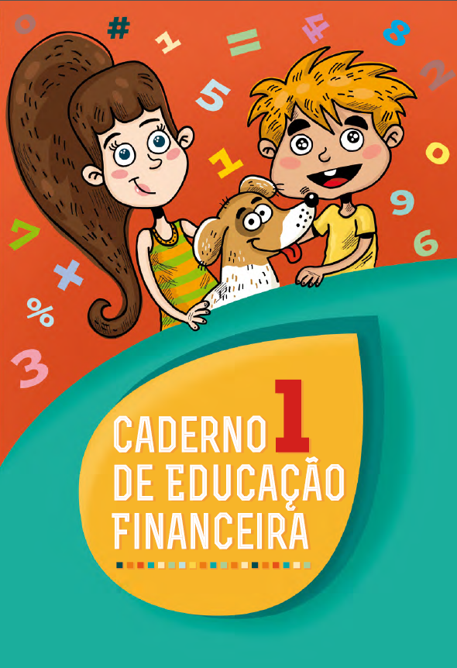





Educar para a Cidadania:
Sistema e Produtos Financeiros
CADERNO DE EDUCAÇÃO FINANCEIRA 1
https://www.todoscontam.pt/pt-pt/caderno-de-educacao-financeira-1
Notes:
O Caderno de Educação Financeira 1 procura apoiar professores e alunos na implementação dos temas definidos no Referencial de Educação Financeira para o 1.º ciclo do ensino básico.
O caderno aborda os temas “Necessidades e desejos”, “Despesas e rendimentos”, “Poupança”, “Risco e incerteza” e “Meios de pagamento” de forma lúdico-didática através de um conjunto de situações vividas pelos irmãos Tomás e Clara Moedas com a sua família.
Os temas de educação financeira são apresentados em cinco textos, apoiados por exercícios que podem ser trabalhados por professores e alunos do 1.º ciclo do ensino básico para reforçar conhecimentos financeiros, contribuindo também para a criação de atitudes e comportamentos financeiros adequados.

